Slide 1
3．1.2 两角和与差的正弦、余弦、正切公式
公式的简单应用

Slide 2

会由公式C_{(α－β)}出发，推导出两角和的余弦公式及两角和与差的正弦、正切公式；能运用这些公式进行简单三角函数的求值、化简和恒等变形.

Slide 3

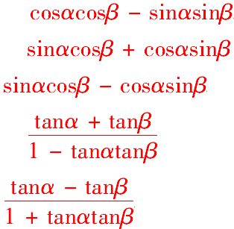
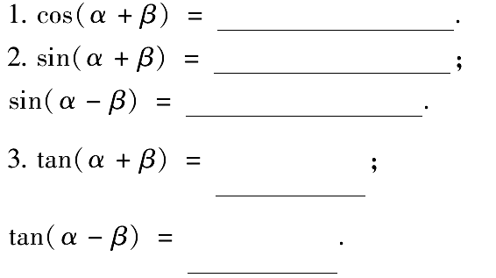

Slide 4
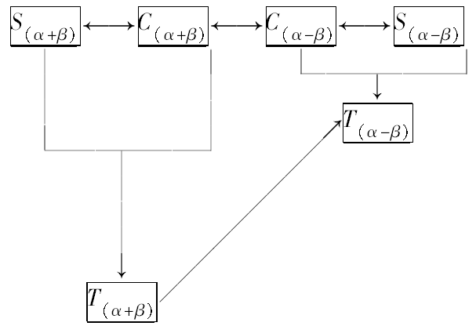
4．S_{(α±β)}，C_{(α±β)}，T_{(α±β)}这六个公式的逻辑联系框图如下：

Slide 5

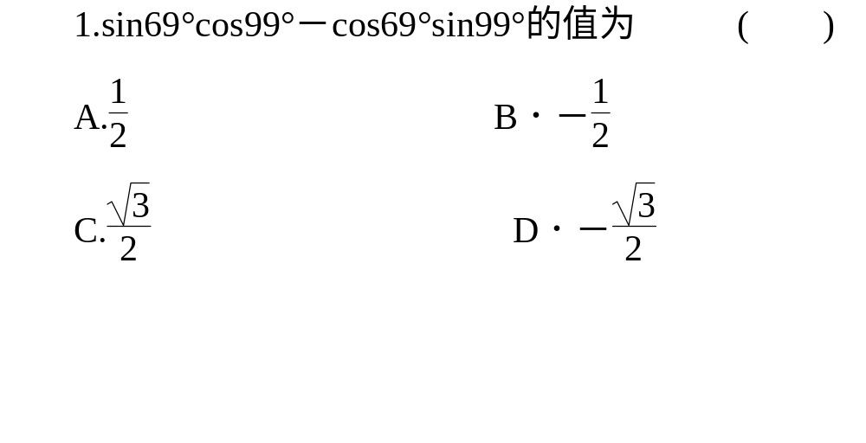
[答案] B

Slide 6
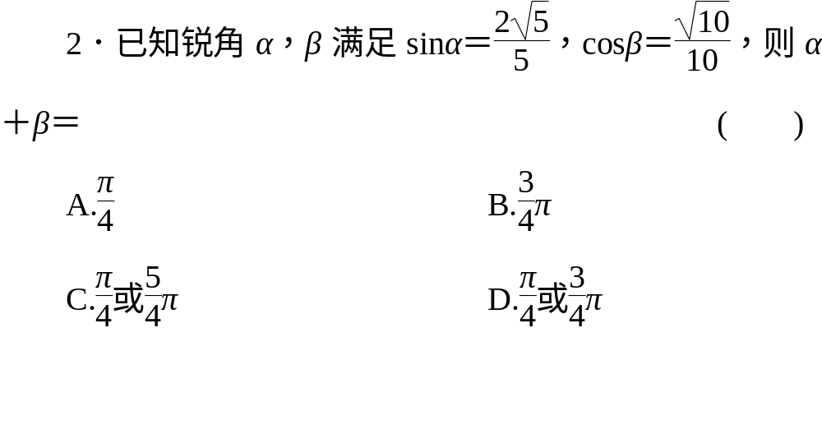
[答案] B

Slide 7
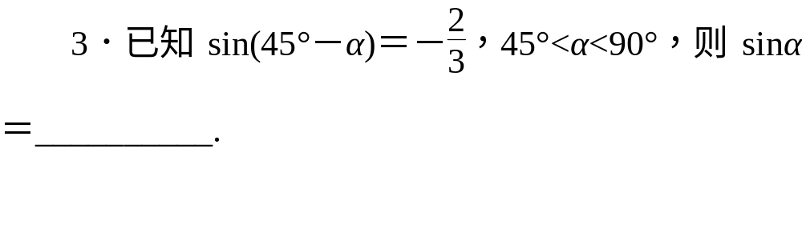


Slide 8
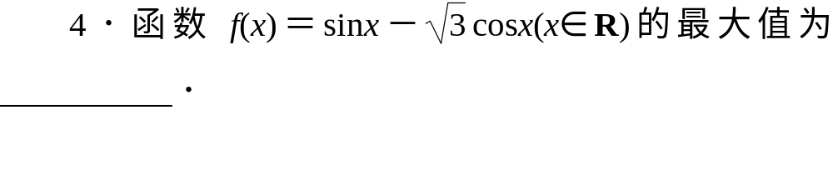
[答案] 2

Slide 9
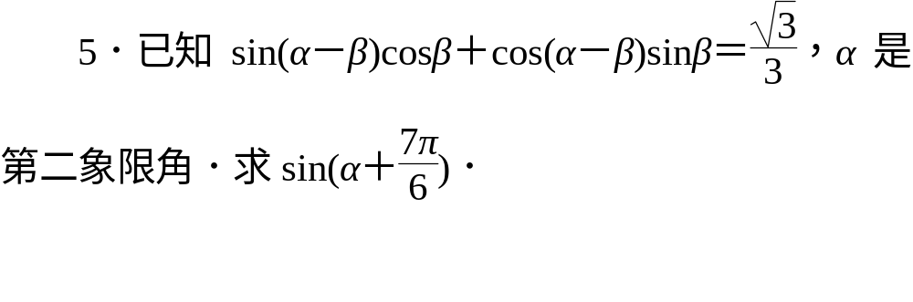
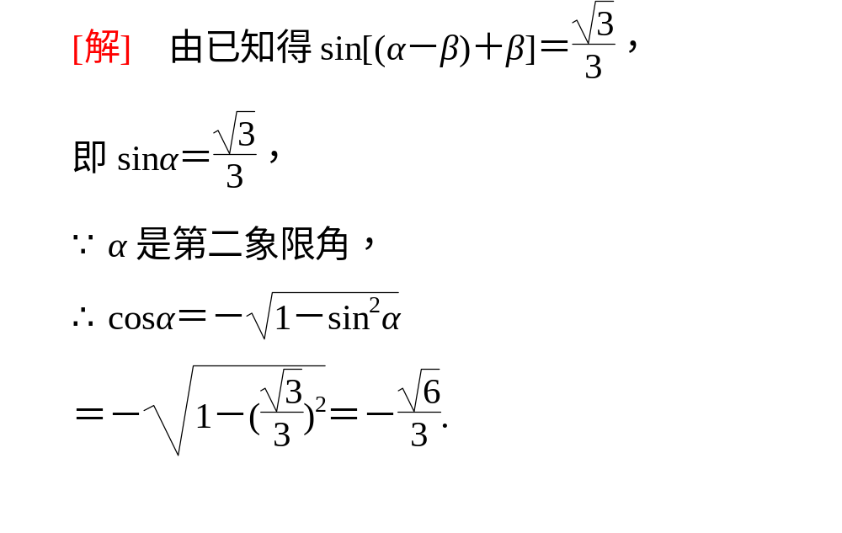

Slide 10
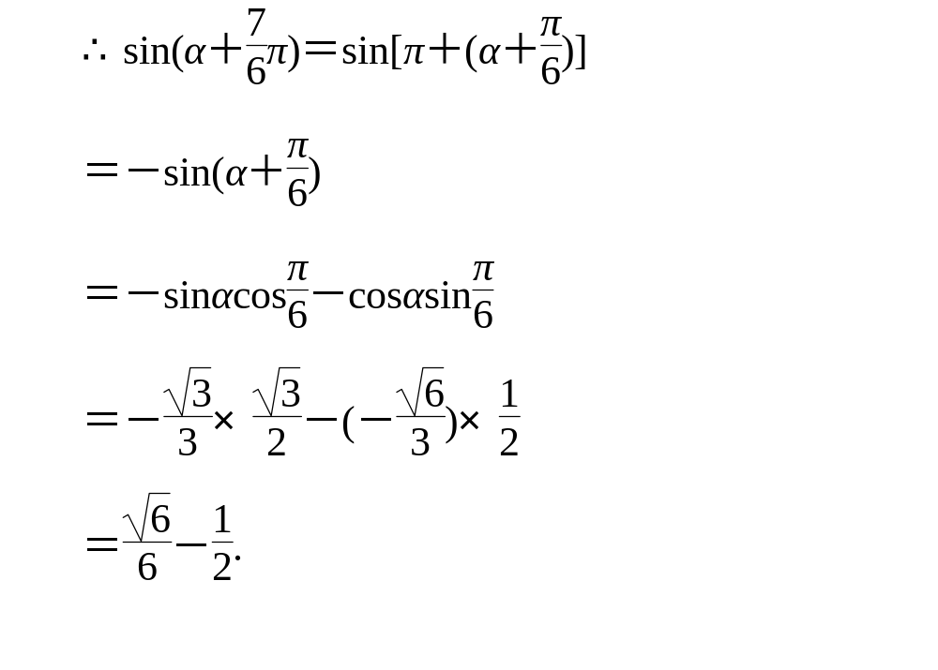

Slide 11

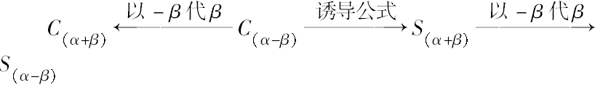
1.公式记忆
(1)理顺公式间的逻辑关系
(2)注意公式的结构特征和符号规律
对于公式C_{(α－β)}，C_{(α＋β)}可记为“同名相乘，符号反”；
对于公式S_{(α－β)}，S_{(α＋β)}可记为“异名相乘，符号同”．

Slide 12

符号变化是公式应用中易错的地方，特别是公式C_{(α－β)}，C_{(α＋β)}，S_{(α－β)}，且公式sin(α－β)＝sinαcosβ－cosαsinβ，角α，β的“地位”不同也要特别注意．

Slide 13
2．应用公式需注意的三点
(1)要注意公式的正用、逆用，尤其是公式的逆用，要求能正确地找出所给式子与公式右边的异同，并积极创造条件逆用公式．
(2)注意拆角、拼角的技巧，将未知角用已知角表示出来，使之能直接运用公式．

Slide 14
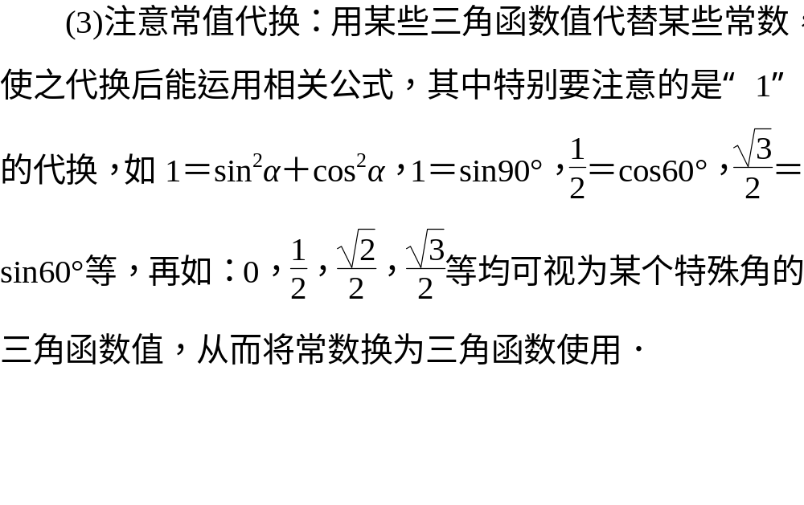
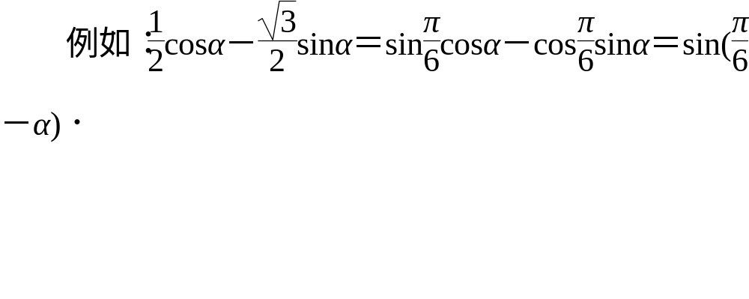

Slide 15
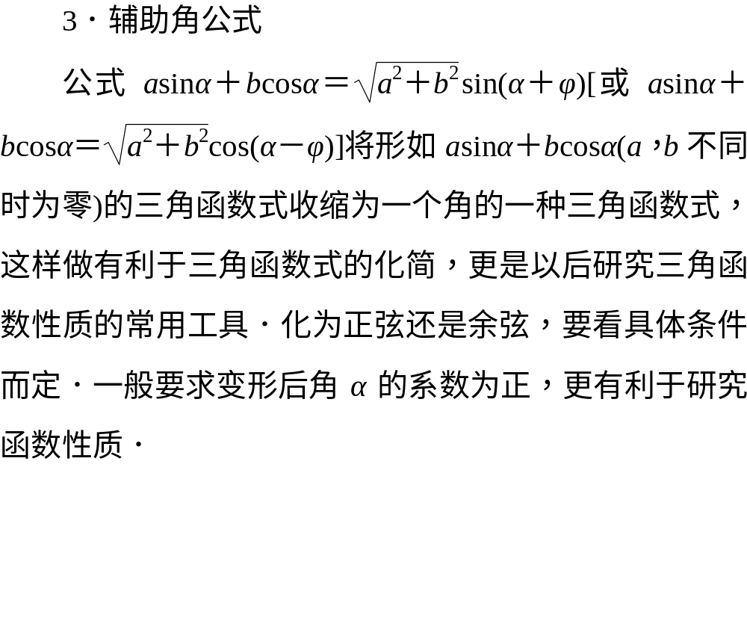

Slide 16

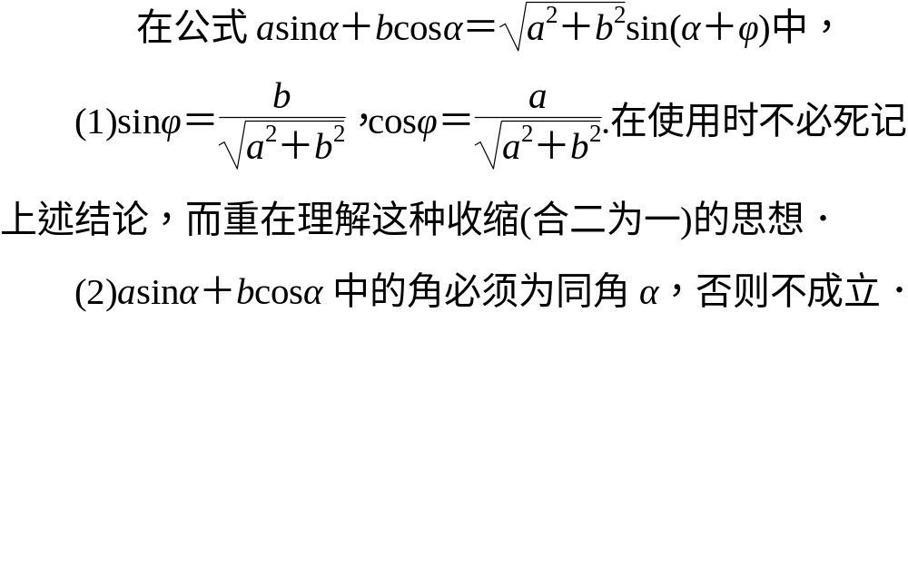

Slide 17
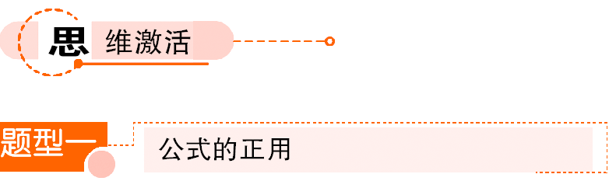
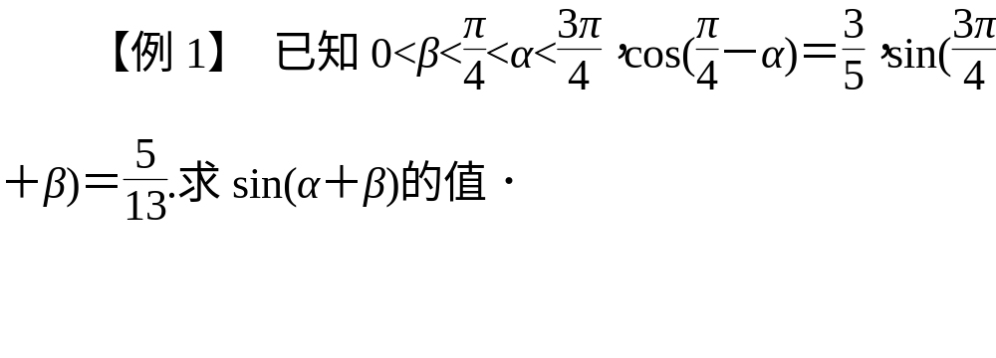

Slide 18
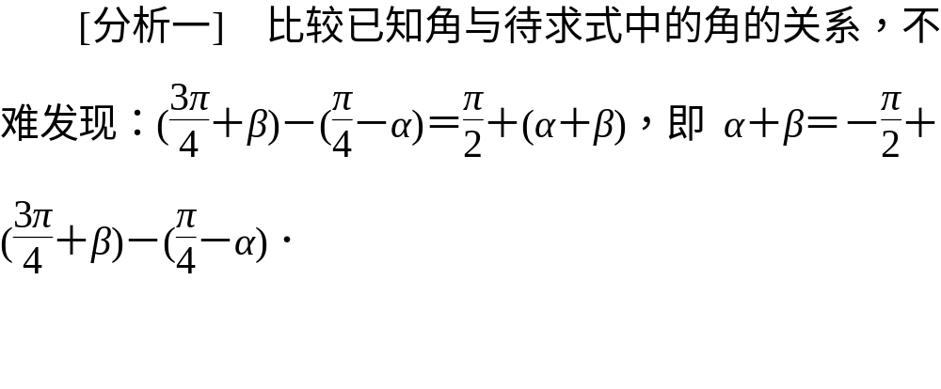
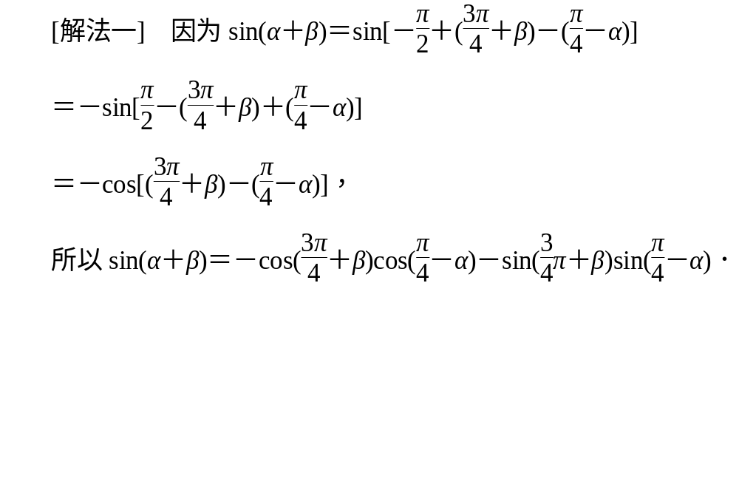

Slide 19
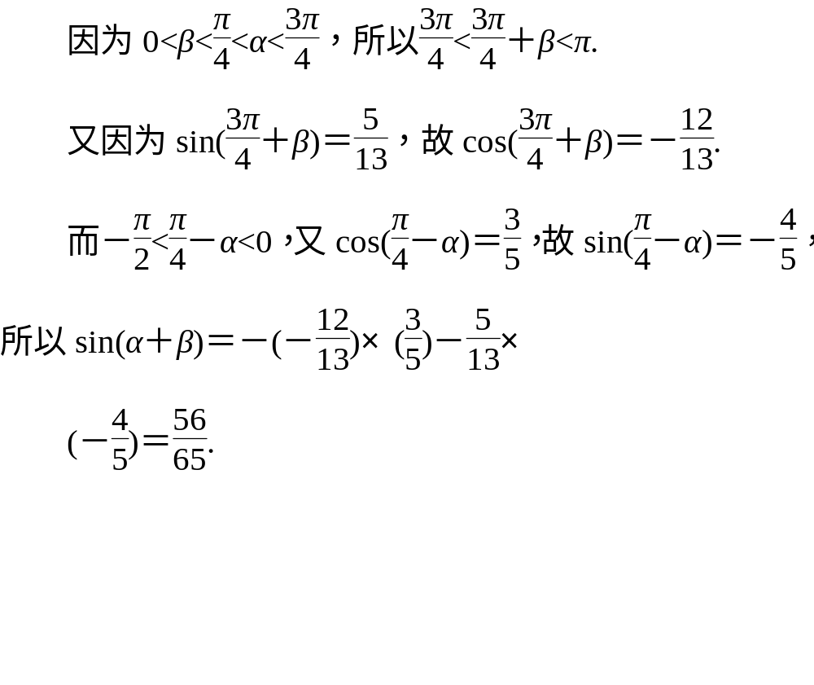

Slide 20
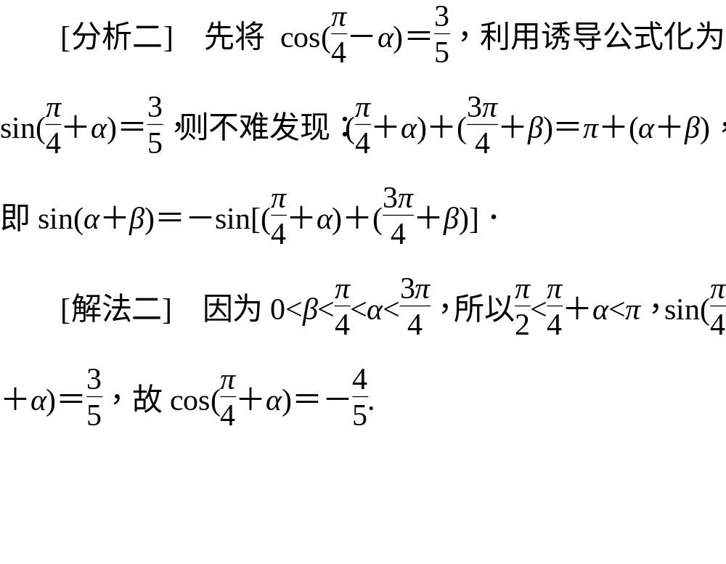

Slide 21
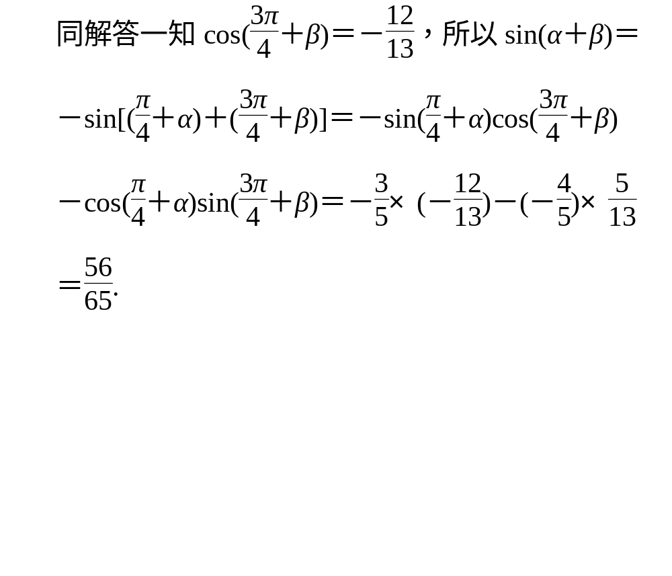

Slide 22
[评析] “拆角”、“拼角”是解三角问题的常用技巧，也是角与角之间取得联系的重要途径．要充分抓住条件与结论中角的特点，寻找已知角和待求角间的联系，再正确选择公式可使问题得到解决．但须注意在应用同角关系求值时，必须考虑角的范围，否则易错．

Slide 23
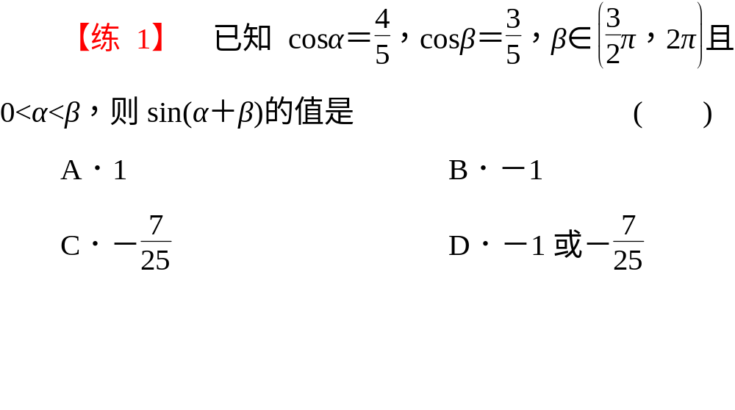

Slide 24
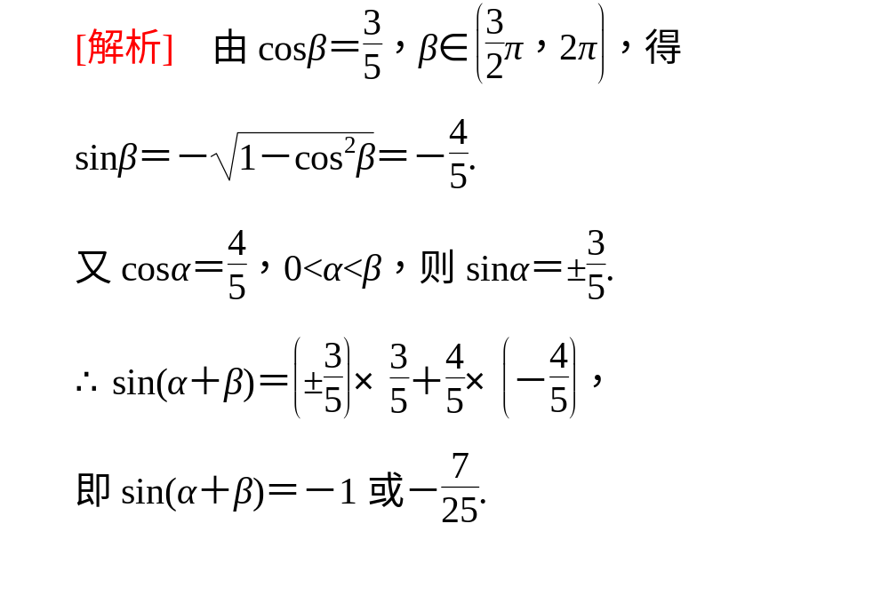
[答案] D

Slide 25

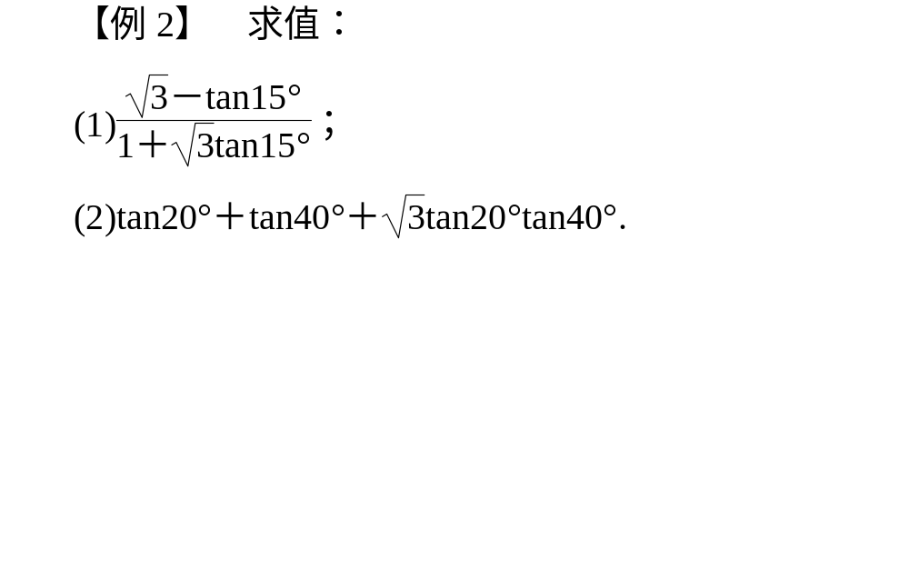
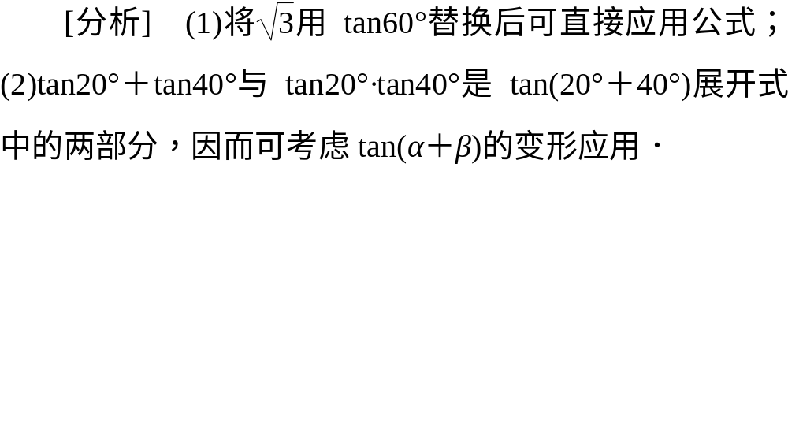

Slide 26
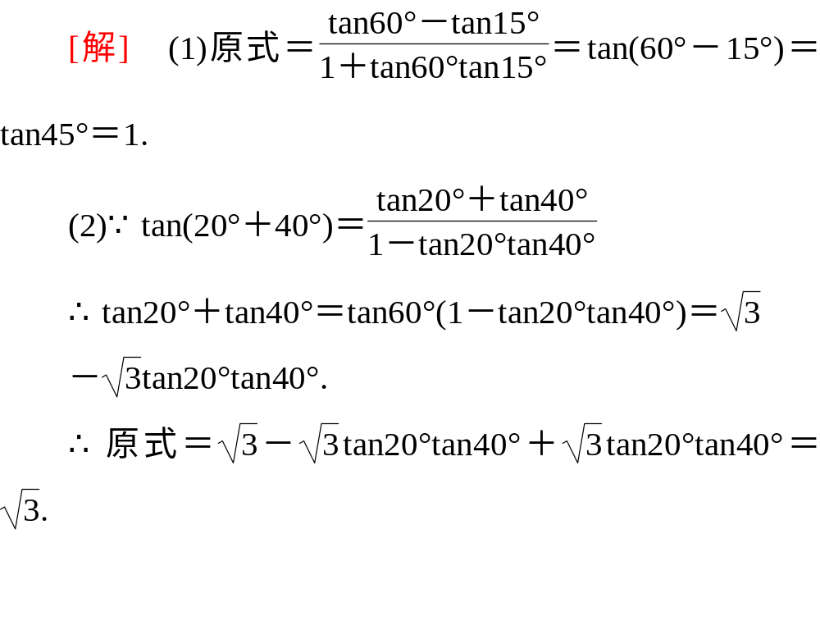

Slide 27
[评析] 把握公式的结构特点，进行适当的代换或变形后应用公式．

Slide 28
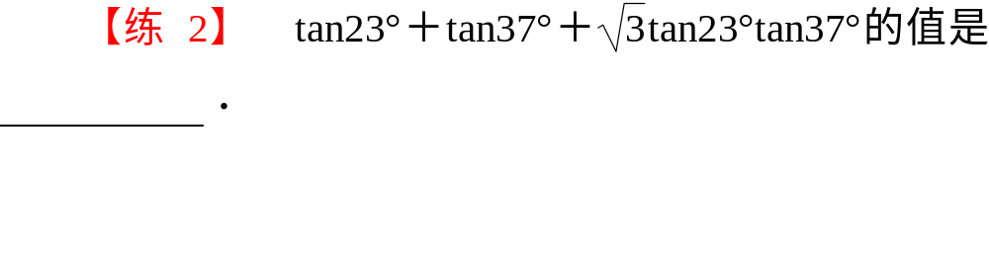
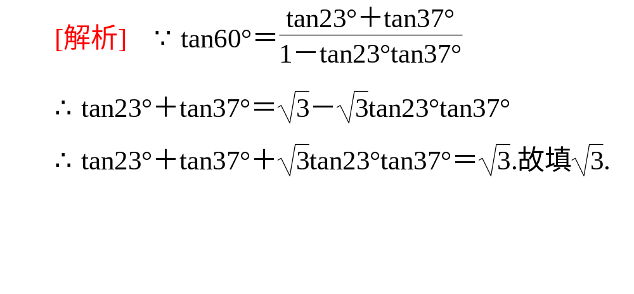


Slide 29

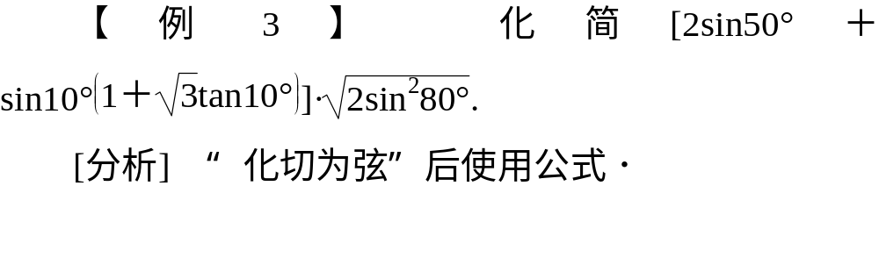
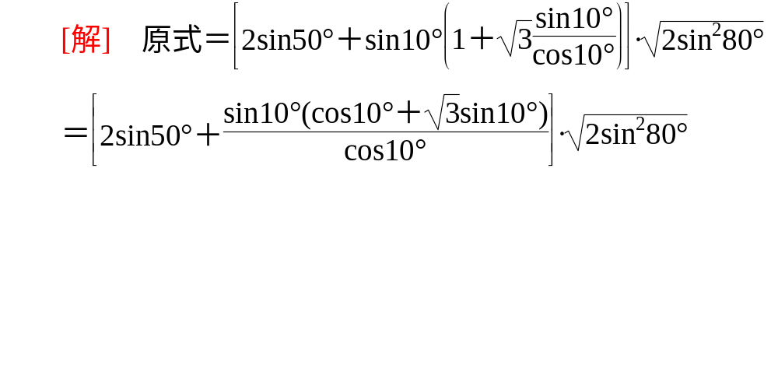

Slide 30
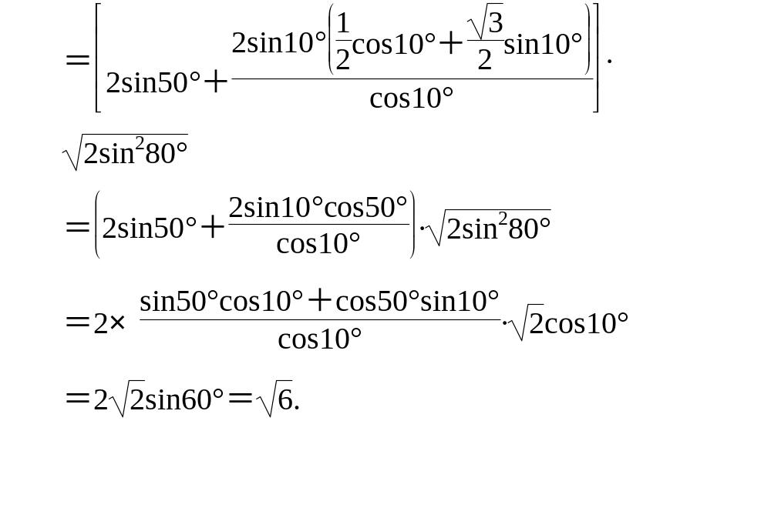

Slide 31
[评析] 复杂的化简问题要本着先整体后局部的原则．

Slide 32
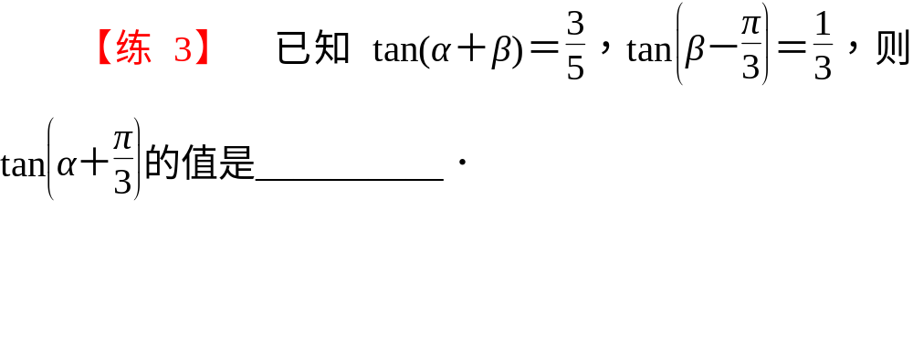
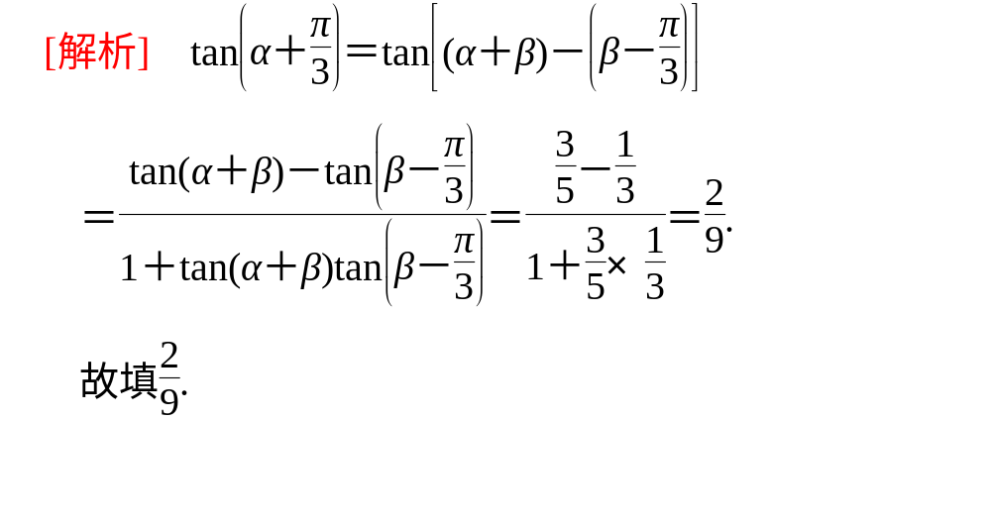


Slide 33

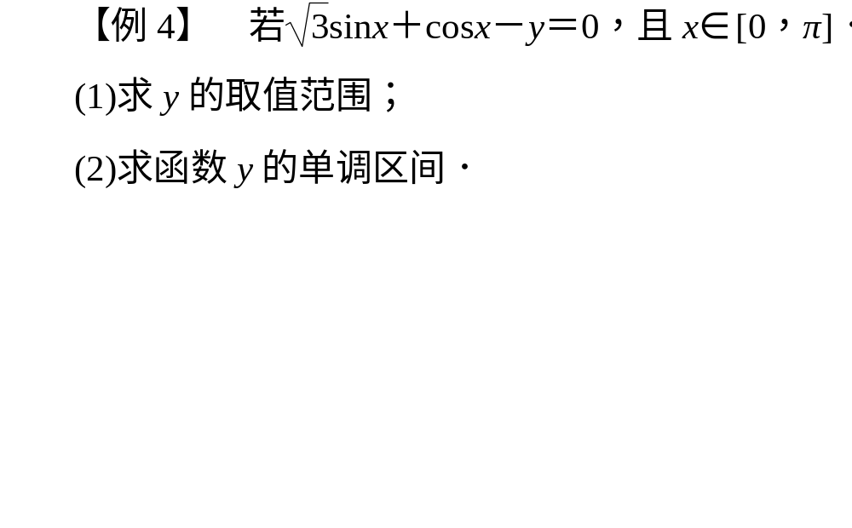
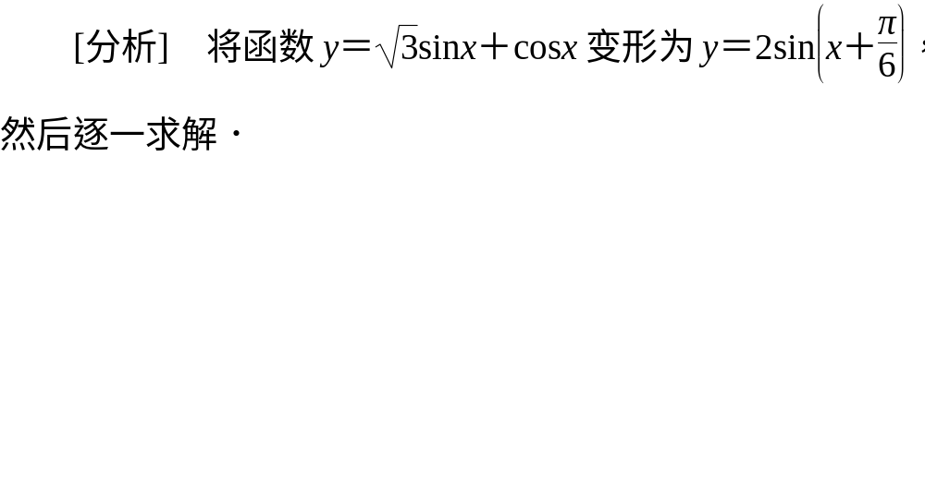

Slide 34
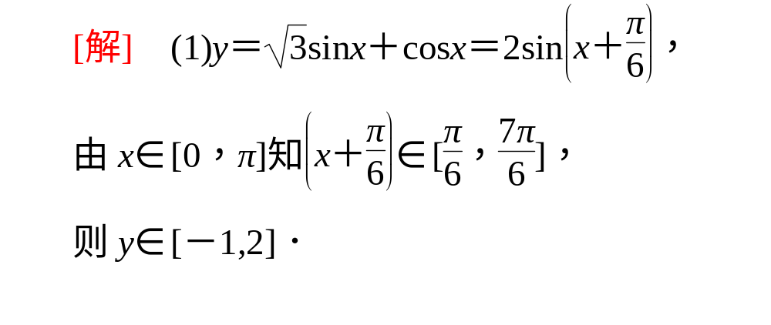
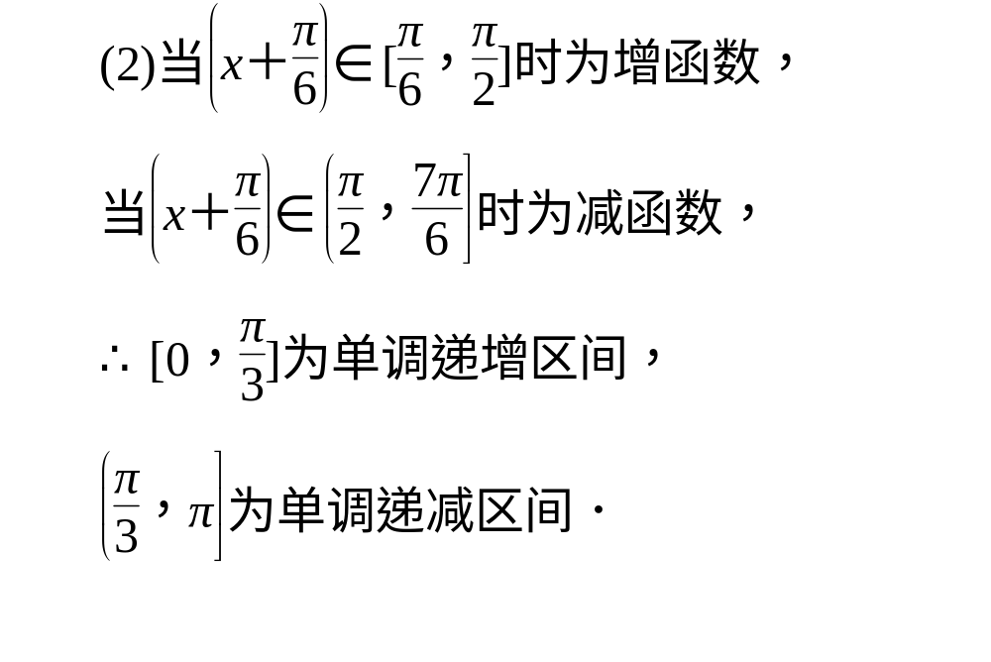

Slide 35
[评析] 单调区间只要不重叠，答开、闭区间都可．

Slide 36
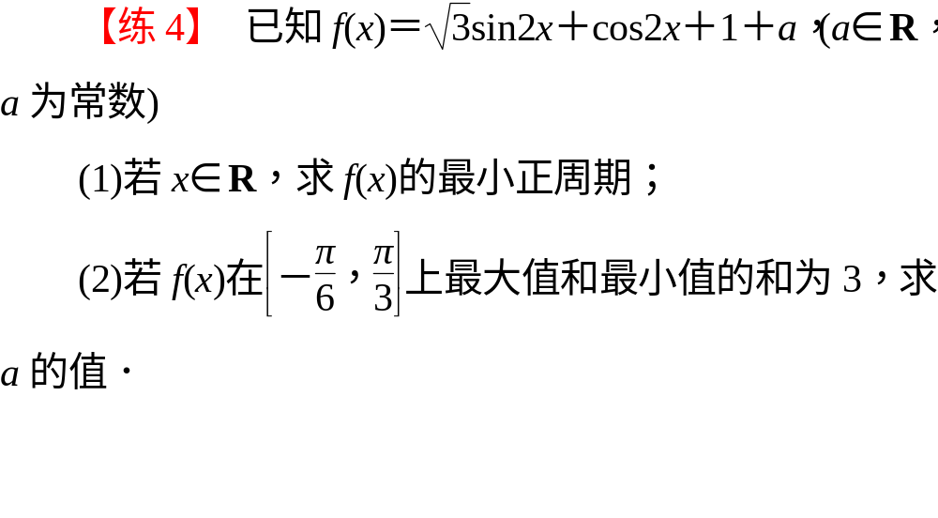

Slide 37
